Slide 2

Mô hình hóa và lập kế hoạch quỹ đạo cho quadrotor tích hợp cơ cấu gắp trong mô phỏng 2D
Sinh viên : Nguyễn Quang Huy - 20210438
GVHD: TS. Trương Quốc Chiến
Ý tưởng : Avian-inspired Grasping for Quadrotor Micro Uavs

Slide 3
OUTLINE
1. Đặt vấn đề
2. Phương pháp nghiên cứu
3. Mô phỏng và kết quả
4. Kết luận và hướng phát triển

Slide 4
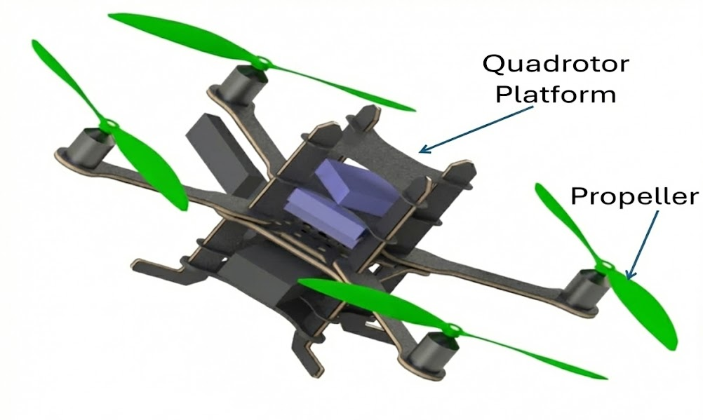
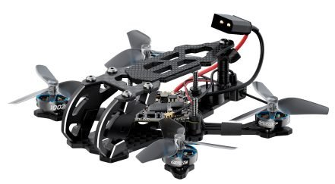
1. Đặt vấn đề
Mô hình quadrotor
Hệ thống quadrotor bộ phận chính là : Khung, motor, bộ điều khiển
Chức năng cơ bản:
Quan sát, vận chuyển: Quay phim, chụp ảnh , giám sát khu vực, vận chuyển đồ đạc đến các khu vực
Tìm kiếm, cứu nạn: Tiếp cận nhanh khu vực nguy hiểm, thiên tai, cung cấp nhu yếu phẩm
Nông nghiệp : Phun thuốc, giám sát cây trồng, đánh giá sinh trưởng.

Slide 5
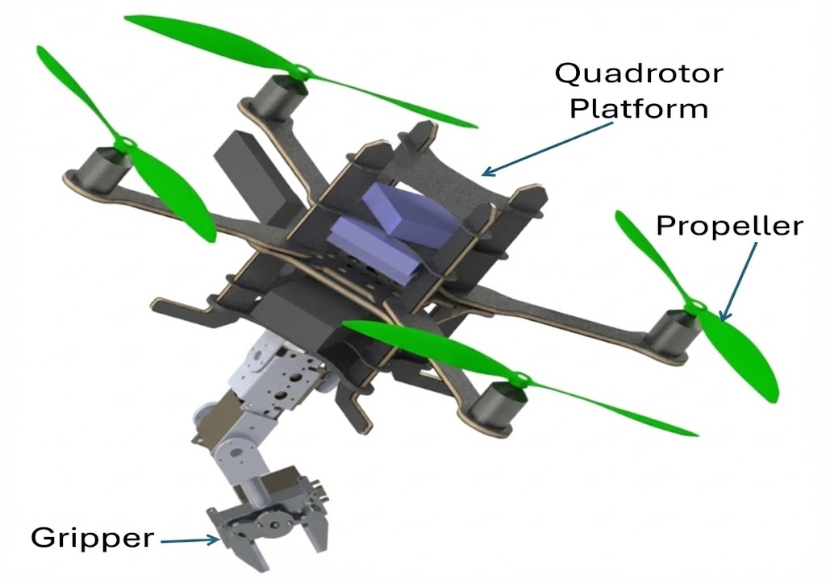
1. Đặt vấn đề
Hệ thống quadrotor và tay gắp
Mô hình quadrotor gắn tay gắp
Ứng dụng:
Gắp vật thể khi đang bay tốc độ cao
Cứu nạn – thu hồi vật thể khẩn cấp
Perching (bám, đậu tiết kiệm năng lượng)

Slide 6
1. Đặt vấn đề
Mục tiêu
Mô hình quadrotor gắn tay gắp
Mô phỏng 2D mô hình quadrotor và gripper
Tạo quỹ đạo bay cho quadrotor
Thực hiện mục tiêu gắp vật thể

Slide 7
2. Phương pháp nghiên cứu
Mô hình hóa
Thiết kế quỹ đạo chuyển động
Thiết kế bộ điều khiển
Mô phỏng
QP
PD + FeedForward

Slide 8
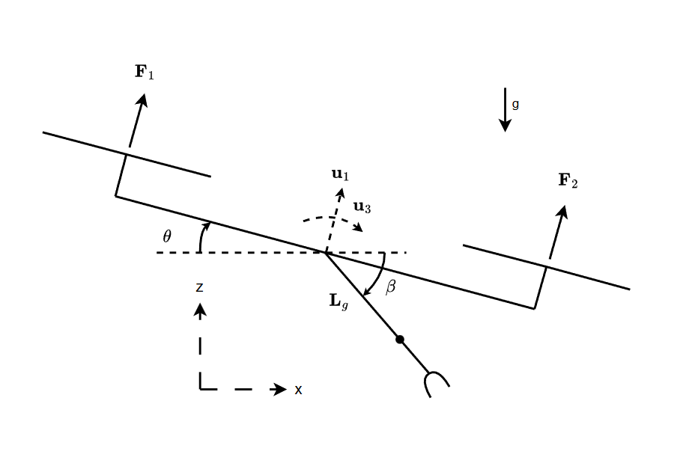
2. Phương pháp nghiên cứu
2.1. Mô hình hóa
Mô hình hóa hệ quadrotor

Slide 9
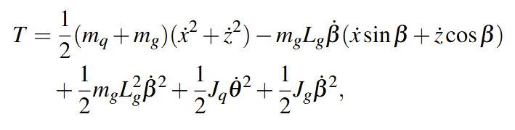


2. Phương pháp nghiên cứu
2.1. Mô hình hóa
Hệ phương trình động lực học:
Động năng :
Thế năng :
Hàm Lagrange :

Slide 10


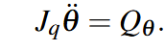

2. Phương pháp nghiên cứu
2.1. Mô hình hóa
Hệ phương trình động lực học:
Biểu diễn trong không gian trạng thái:

Slide 11
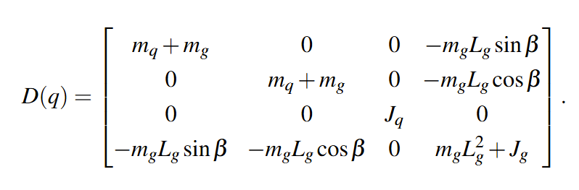
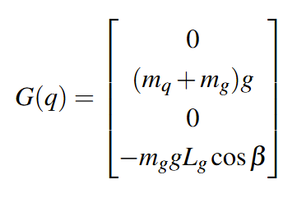
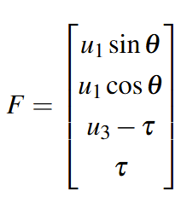
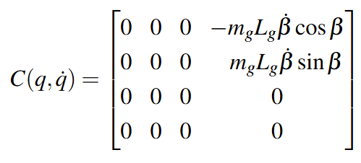
2. Phương pháp nghiên cứu
2.1. Mô hình hóa

Slide 12
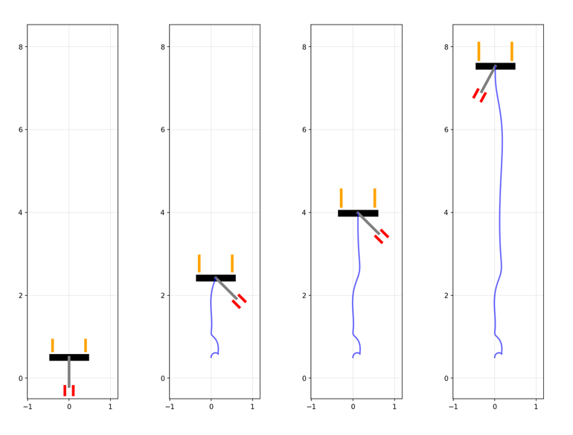
2. Phương pháp nghiên cứu
2.1. Mô hình hóa
Kiểm tra động học thuận
Bay lên trên

Slide 13
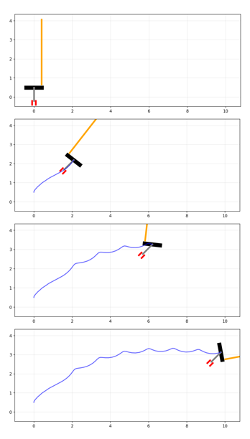
2. Phương pháp nghiên cứu
2.1. Mô hình hóa
Kiểm tra động học thuận
Bay sang phải

Slide 14
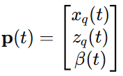
2. Phương pháp nghiên cứu
2.2. Lập quỹ đạo chuyển động
Yêu cầu bài toán :
Quadrotor gắn tay gắp có thể gắp vật thể khi đang bay
Sinh quỹ đạo cần sự ổn định, dễ dàng điều khiển
Tính vi phân phẳng ( Differential Flatness) :
Hệ quadrotor và tay gắp là vi phân phẳng (differential flatness)
Với các đầu ra phẳng được chọn :
Từ các đầu ra phẳng , suy ra : lực, moment, trạng thái
Notes:
Quỹ đạo không chỉ cần đúng vị trí, mà phải phù hợp với điều khiển và tiếp xúc động
Flat outputs là những biến mà khi ta xác định quỹ đạo của chúng, thì có thể suy ra toàn bộ trạng thái và tín hiệu điều khiển của hệ ,
nhờ tính vi phân phẳng, ta chuyển bài toán điều khiển phức tạp sang bài toán thiết kế quỹ đạo trong không gian flat outputs
Điều khiển của hệ phụ thuộc trực tiếp vào các đạo hàm cao của flat outputs.
nếu muốn điều khiển mượt và khả thi khi gắp , thì phải tối ưu trực tiếp snap

Slide 15
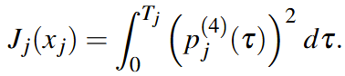

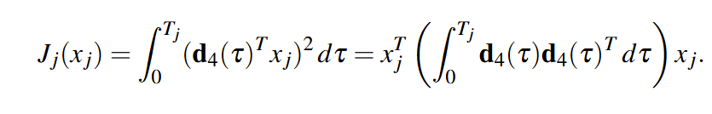
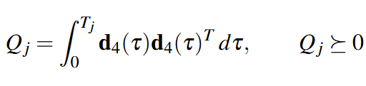

2. Phương pháp nghiên cứu
2.2. Lập quỹ đạo chuyển động
Hàm chi phí :
Ta có :
Suy ra :
Đặt
Khi đó :
Notes:
Hàm chi phí được xây dựng dựa trên đạo hàm bậc 4 của các đầu ra phẳng , vì moment và lực phụ thuộc vào đại lương này
Chọn là hàm bình phương để có thể tiếp cận phương pháp giải bài toán tối ưu hóa QP

Slide 16

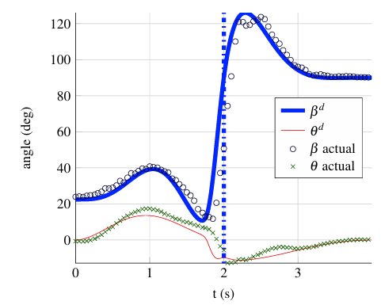
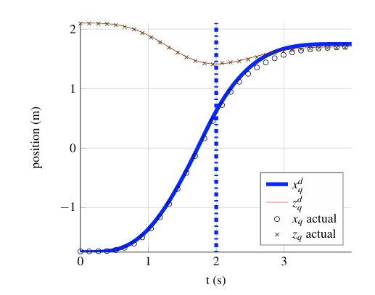
2. Phương pháp nghiên cứu
2.2. Lập quỹ đạo chuyển động
Ta có :
Hàm chi phí có dạng của bài toán quy hoạch toàn phương (Quadratic Programming)
Giải bài toán QP , thu được quỹ đạo chuyển động :
Quỹ đạo minh họa trong bài báo

Slide 17
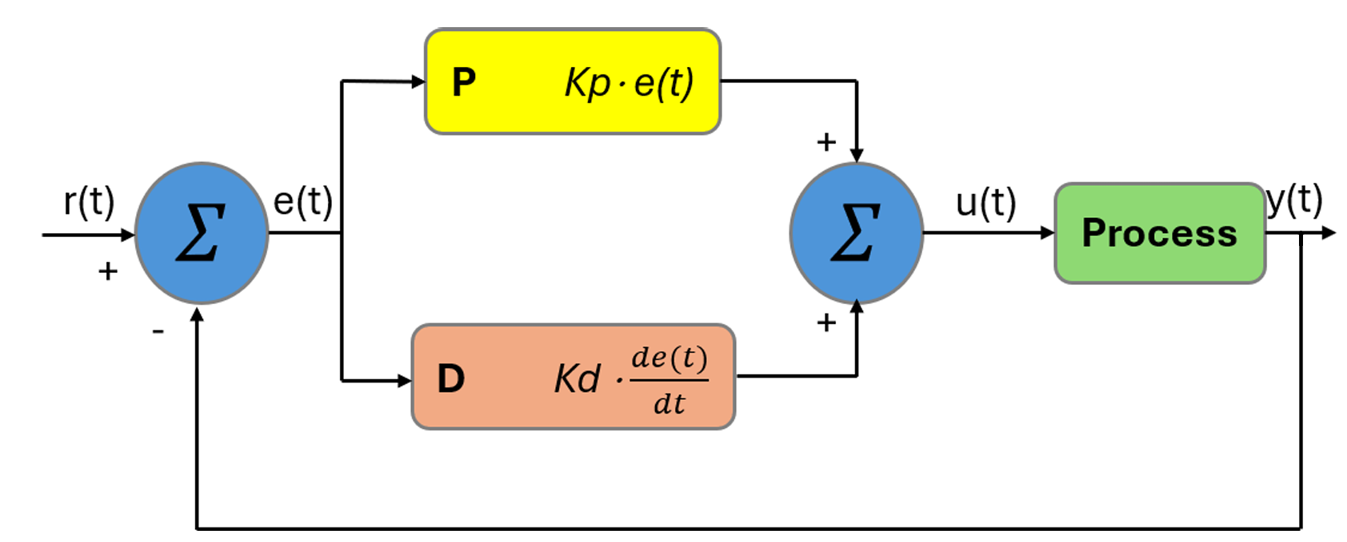
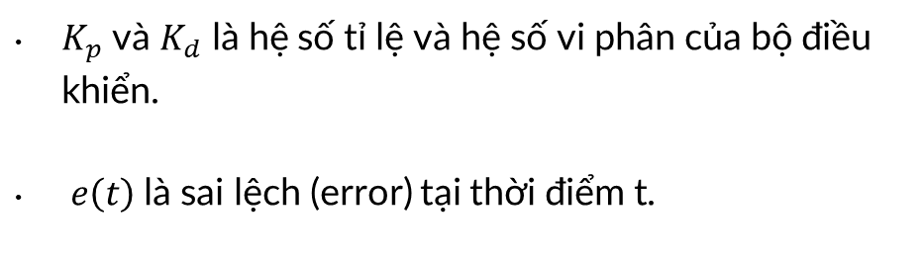
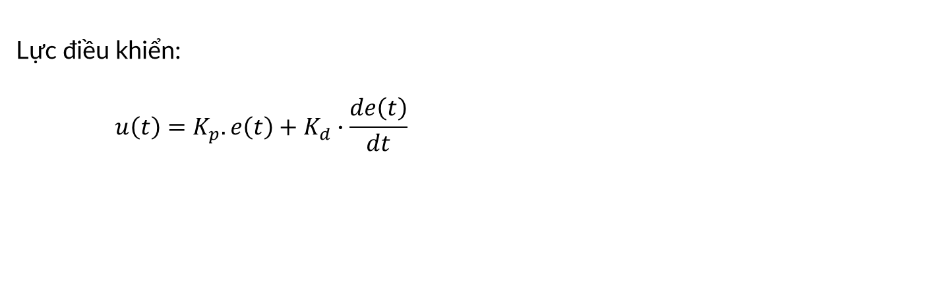
2. Phương pháp nghiên cứu
2.3. Thiết kế bộ điều khiển
2.3.1. Bộ điều khiển PD
Lực điều khiển:
$$u\left(t\right)=K_{p}.e\left(t\right)+K_{d}∙\frac{de\left(t\right)}{dt}$$
$K_{p}$ và $K_{d}$ là hệ số tỉ lệ và hệ số vi phân của bộ điều khiển.
$e\left(t\right)$ là sai lệch (error) tại thời điểm t.

Slide 18
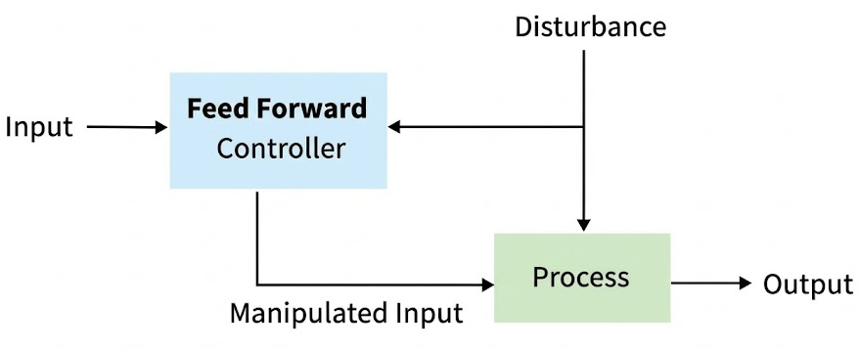
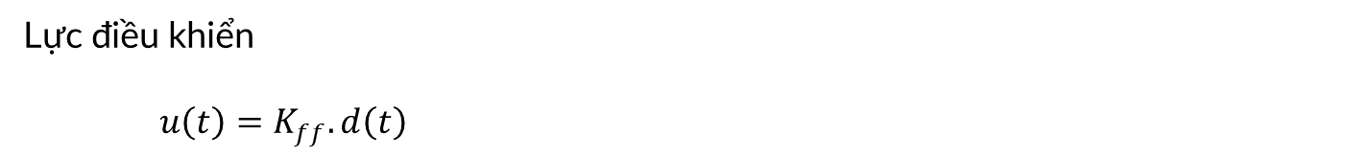

2. Phương pháp nghiên cứu
2.3. Thiết kế bộ điều khiển
2.3.2. Bộ điều khiển FeedForward
Lực điều khiển
$u\left(t\right)=K_{ff}.d\left(t\right)$
$K_{ff}$ là hệ số feedforward thiết kế dựa trên mô hình hệ thống.
d$\left(t\right)$ là tín hiệu nhiễu hoặc tín hiệu đầu vào biết trước trước khi nó tác động lên quá trình.

Slide 19
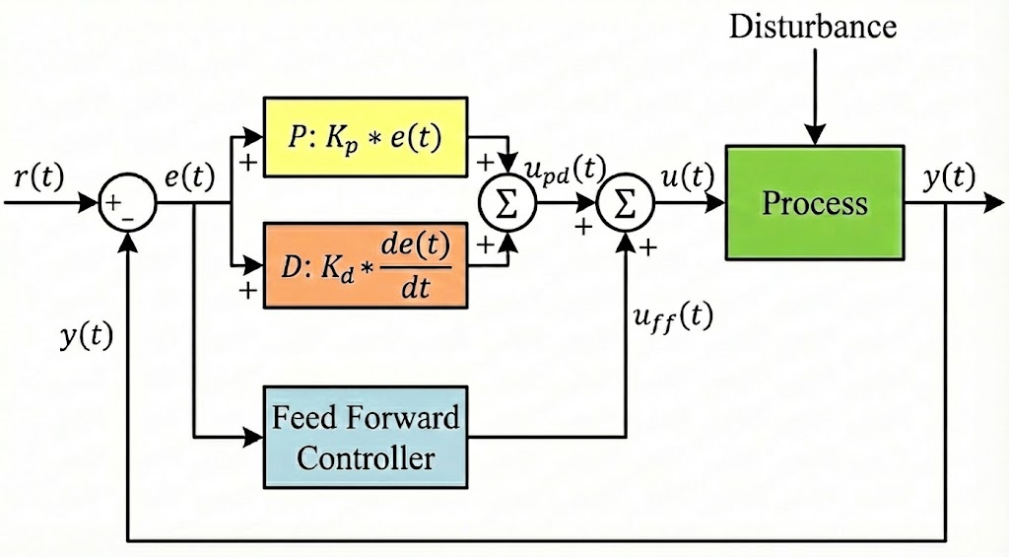
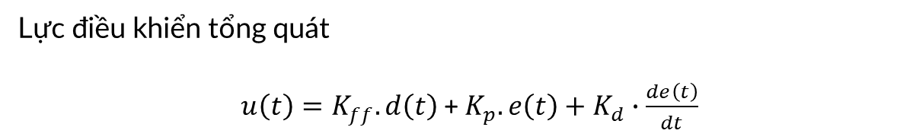
2. Phương pháp nghiên cứu
2.3. Thiết kế bộ điều khiển
2.3.2. Kết hợp PD và FeedForward
Lực điều khiển tổng quát
$u\left(t\right)=K_{ff}.d\left(t\right)$ + $K_{p}.e\left(t\right)+K_{d}∙\frac{de\left(t\right)}{dt}$

Slide 20
3. Mô phỏng và kết quả
3.1. Bài toán đặt ra
Xét hệ quadrotor và tay gắp
m_{q} = 500 g và m_{g} = 158 g l_{q} = 0.2 m và l_{p} = 0.35 m
J_{q} = 0.15 và J_{g} = 0.001 g = 9.81

Slide 21
3. Mô phỏng và kết quả
3.1. Bài toán đặt ra
Mô phỏng quadrotor và tay gắp :
Giai đoạn 1 : Trước khi gắp
Tay gắp hướng vào vật mục tiêu
Quadrotor lao tới vật
Giai đoạn 2 : Sau khi gắp
Tay gắp giữ vật mục tiêu
Quadrotor bay lên

Slide 22
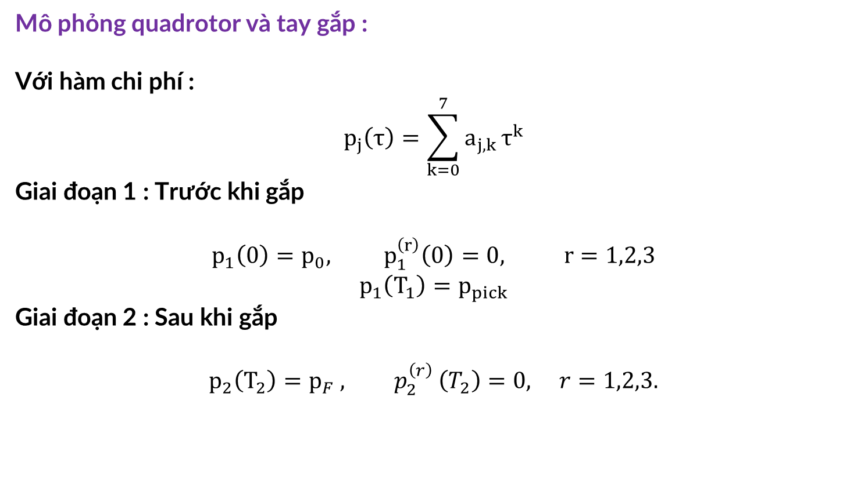
3. Mô phỏng và kết quả
3.1. Bài toán đặt ra
Mô phỏng quadrotor và tay gắp :
Với hàm chi phí :
$$p_{j}\left(τ\right)=\sum_{k=0}^{7}{a_{j,k}}τ^{k}$$
Giai đoạn 1 : Trước khi gắp
$$p_{1}\left(0\right)=p_{0}, p_{1}^{\left(r\right)}\left(0\right)=0, r=1,2,3$$
$$p_{1}\left(T_{1}\right)=p_{pick}$$
Giai đoạn 2 : Sau khi gắp
$p_{2}\left(T_{2}\right)=p_{F}$ ${, p}_{2}^{\left(r\right)}\left(T_{2}\right)=0, r=1,2,3.$

Slide 23
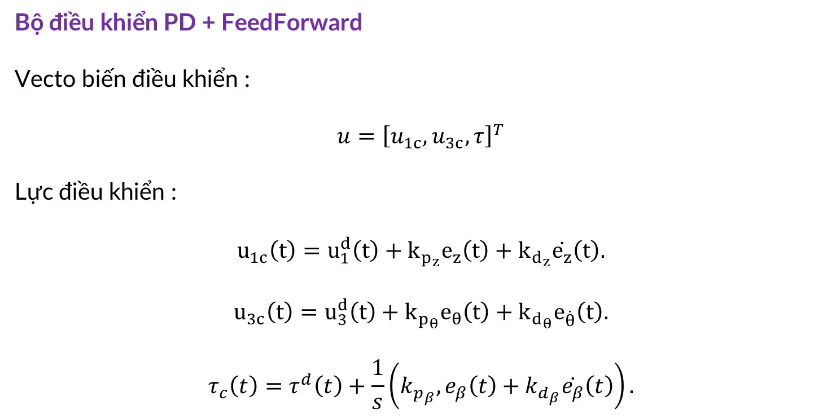
3. Mô phỏng và kết quả
3.1. Bài toán đặt ra
Bộ điều khiển PD + FeedForward
Vecto biến điều khiển :
$$u={\left[u_{1c},u_{3c}, τ\right]}^{T}$$
Lực điều khiển :
$$u_{1c}\left(t\right)=u_{1}^{d}\left(t\right)+k_{p_{z}}e_{z}\left(t\right)+k_{d_{z}}\dot{e_{z}}\left(t\right).$$
$$u_{3c}\left(t\right)=u_{3}^{d}\left(t\right)+k_{p_{θ}}e_{θ}\left(t\right)+k_{d_{θ}}e_{\dot{θ}}\left(t\right).$$
$$τ_{c}\left(t\right)=τ^{d}\left(t\right)+\frac{1}{s}\left(k_{p_{β}},e_{β}\left(t\right)+k_{d_{β}}\dot{e_{β}}\left(t\right)\right).$$

Slide 24
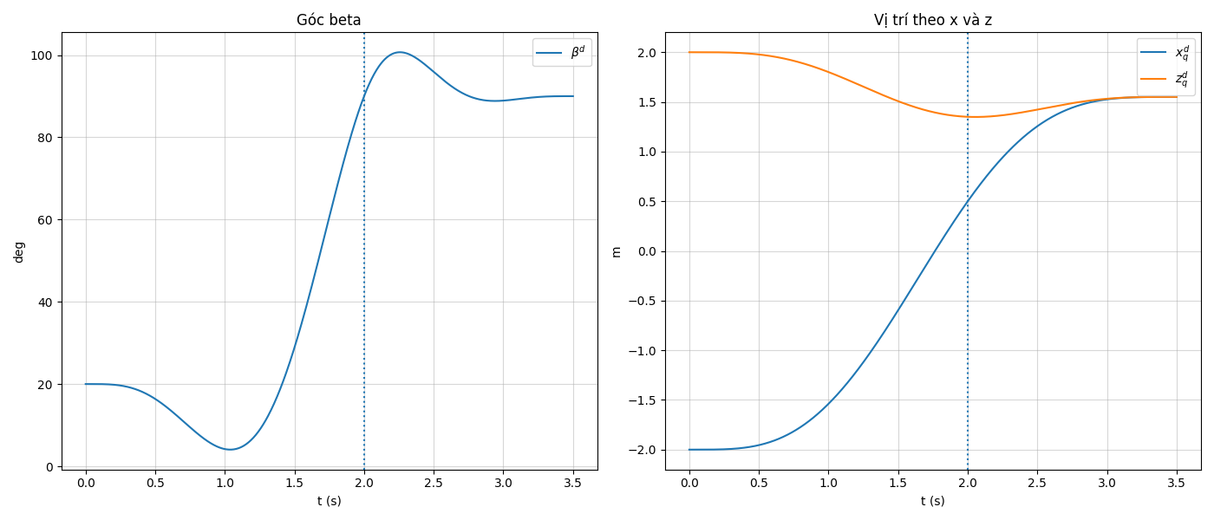
3. Mô phỏng và kết quả
3.2. Kết quả mô phỏng
3.2.1. Quỹ đạo mong muốn

Slide 25
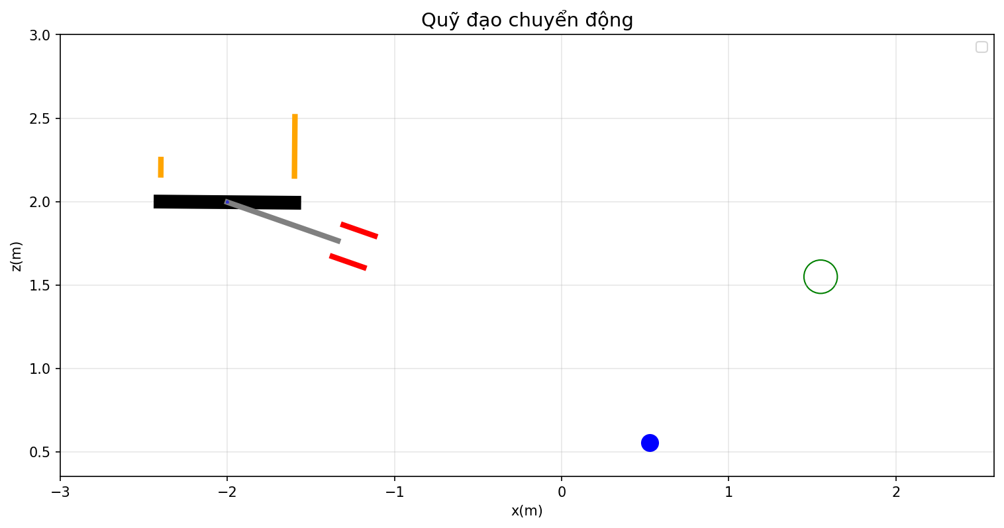
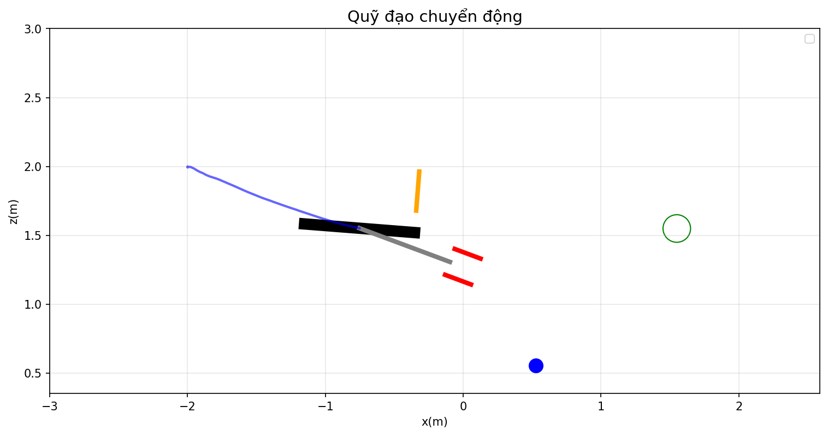
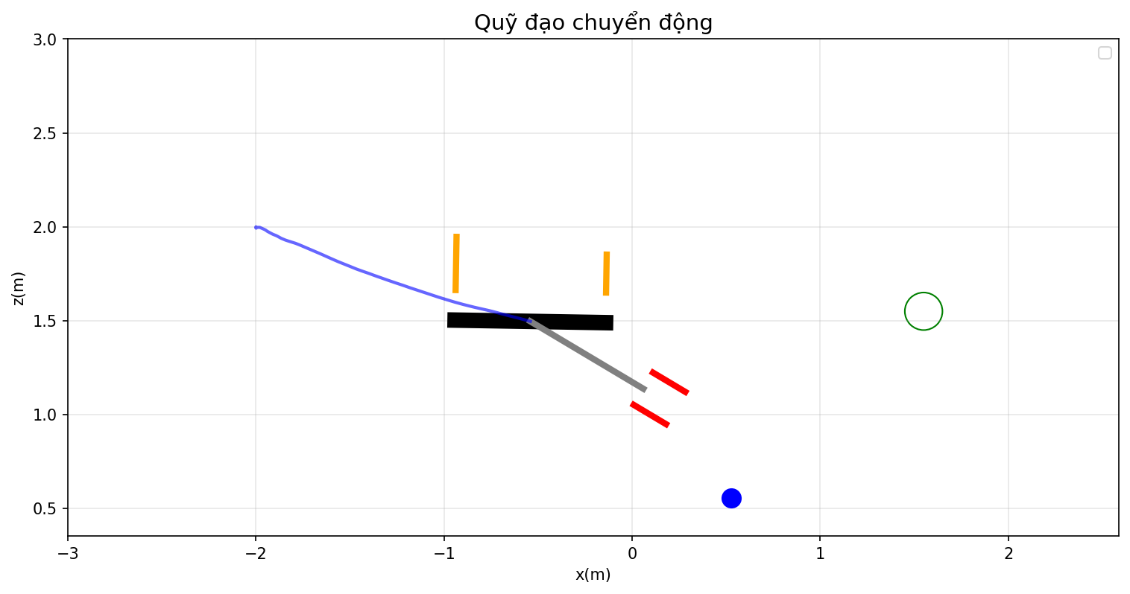
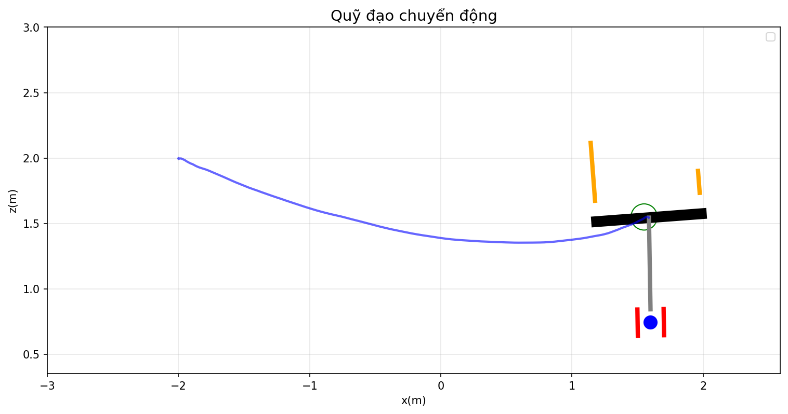
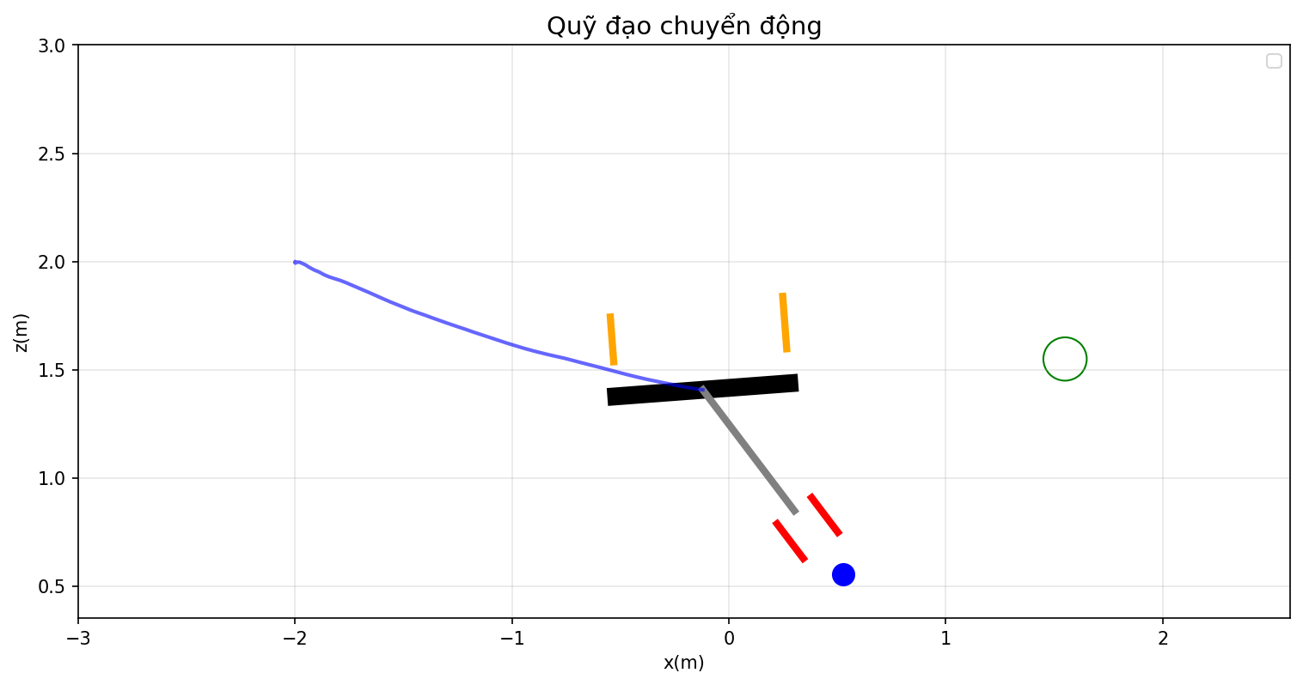
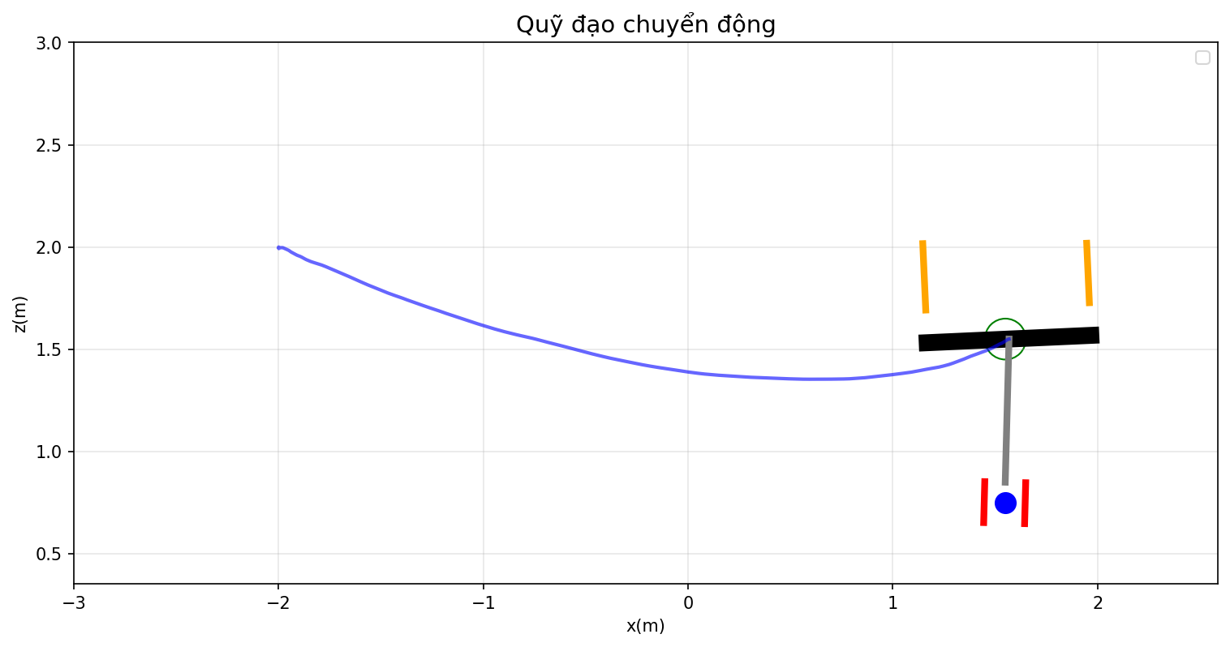
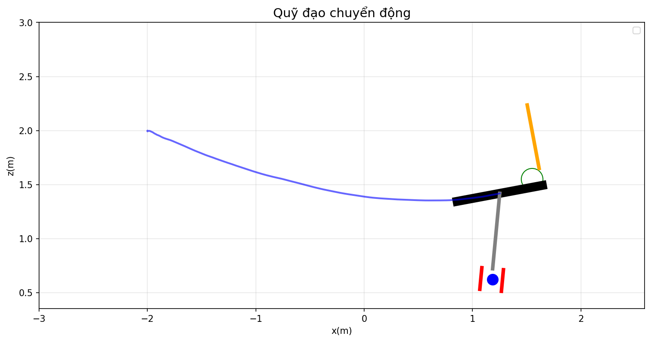
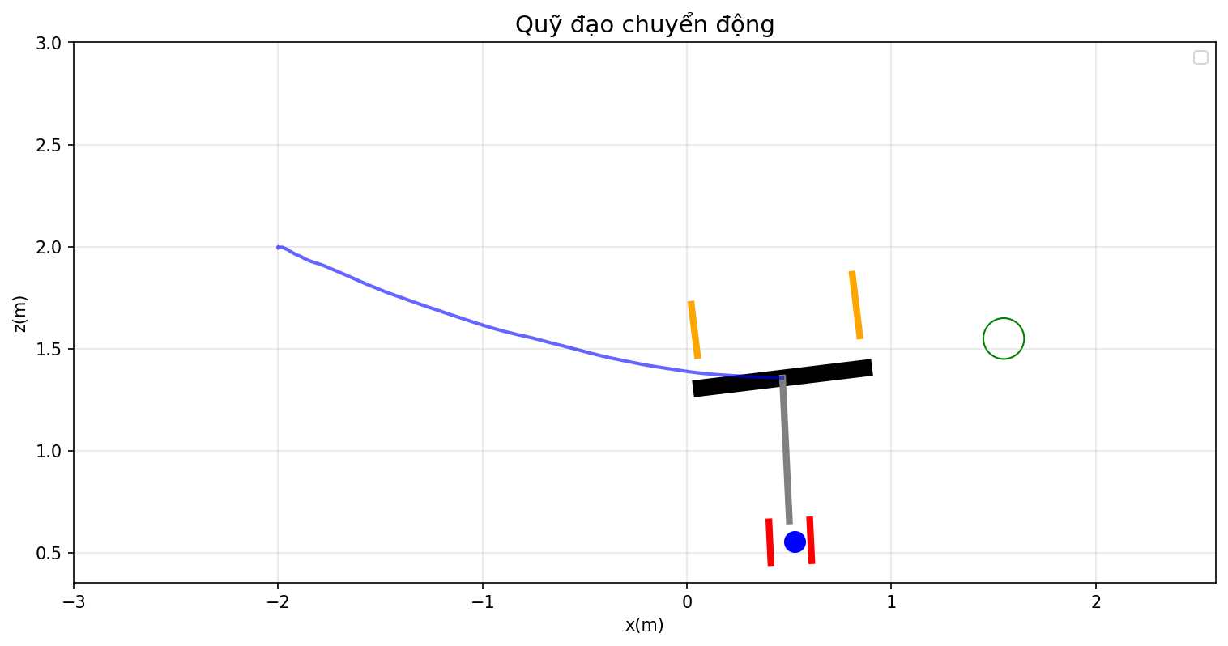
3. Mô phỏng và kết quả
3.2. Kết quả mô phỏng
3.2.2. Mô phỏng 2D

Slide 26
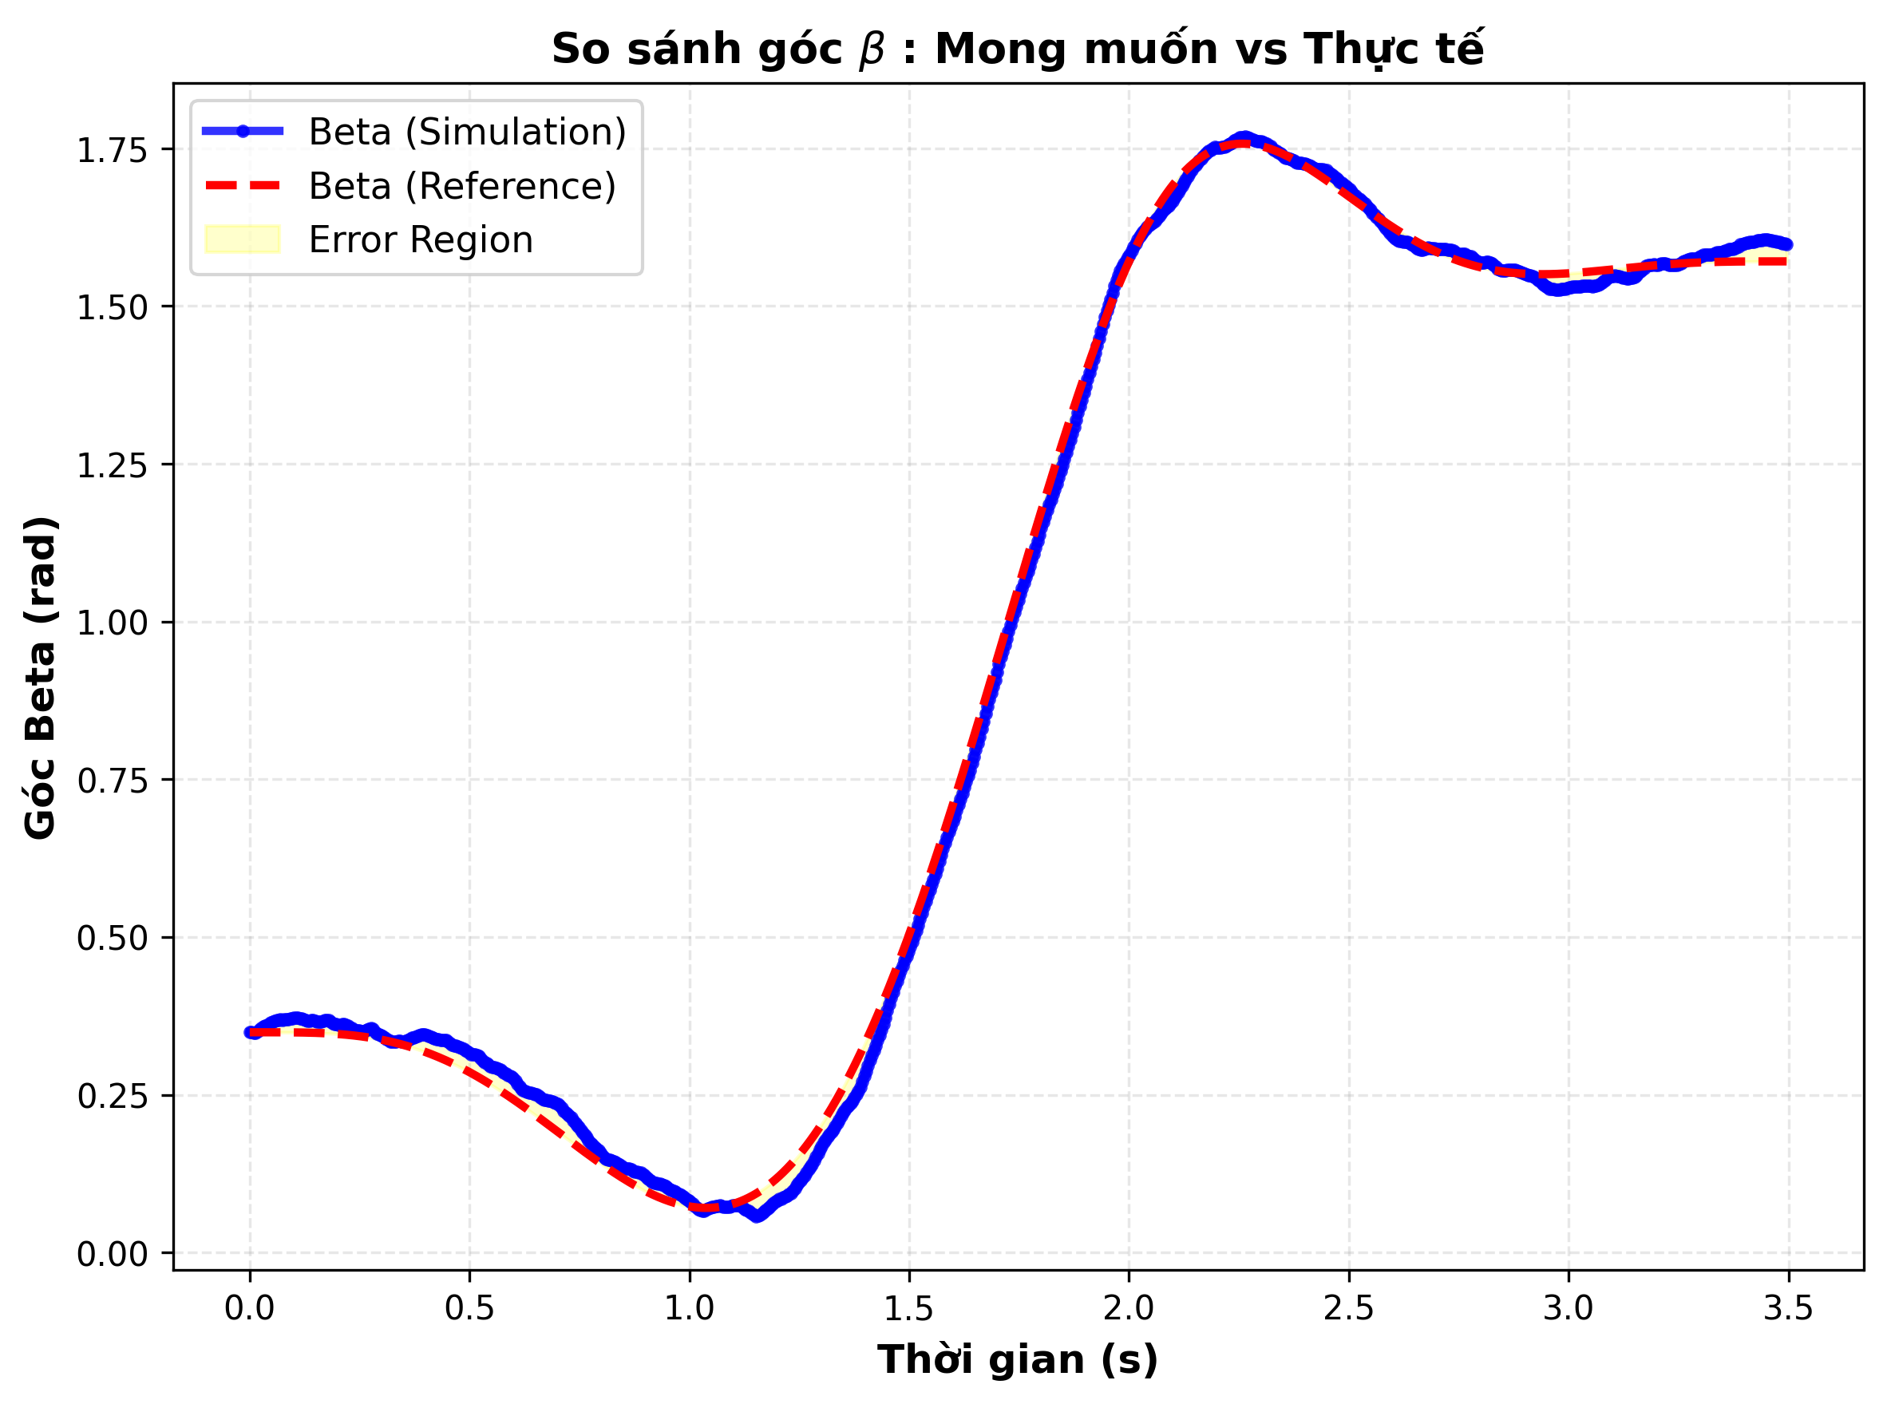
3. Mô phỏng và kết quả
3.2. Kết quả mô phỏng
3.2.3. So sánh sai số

Slide 27
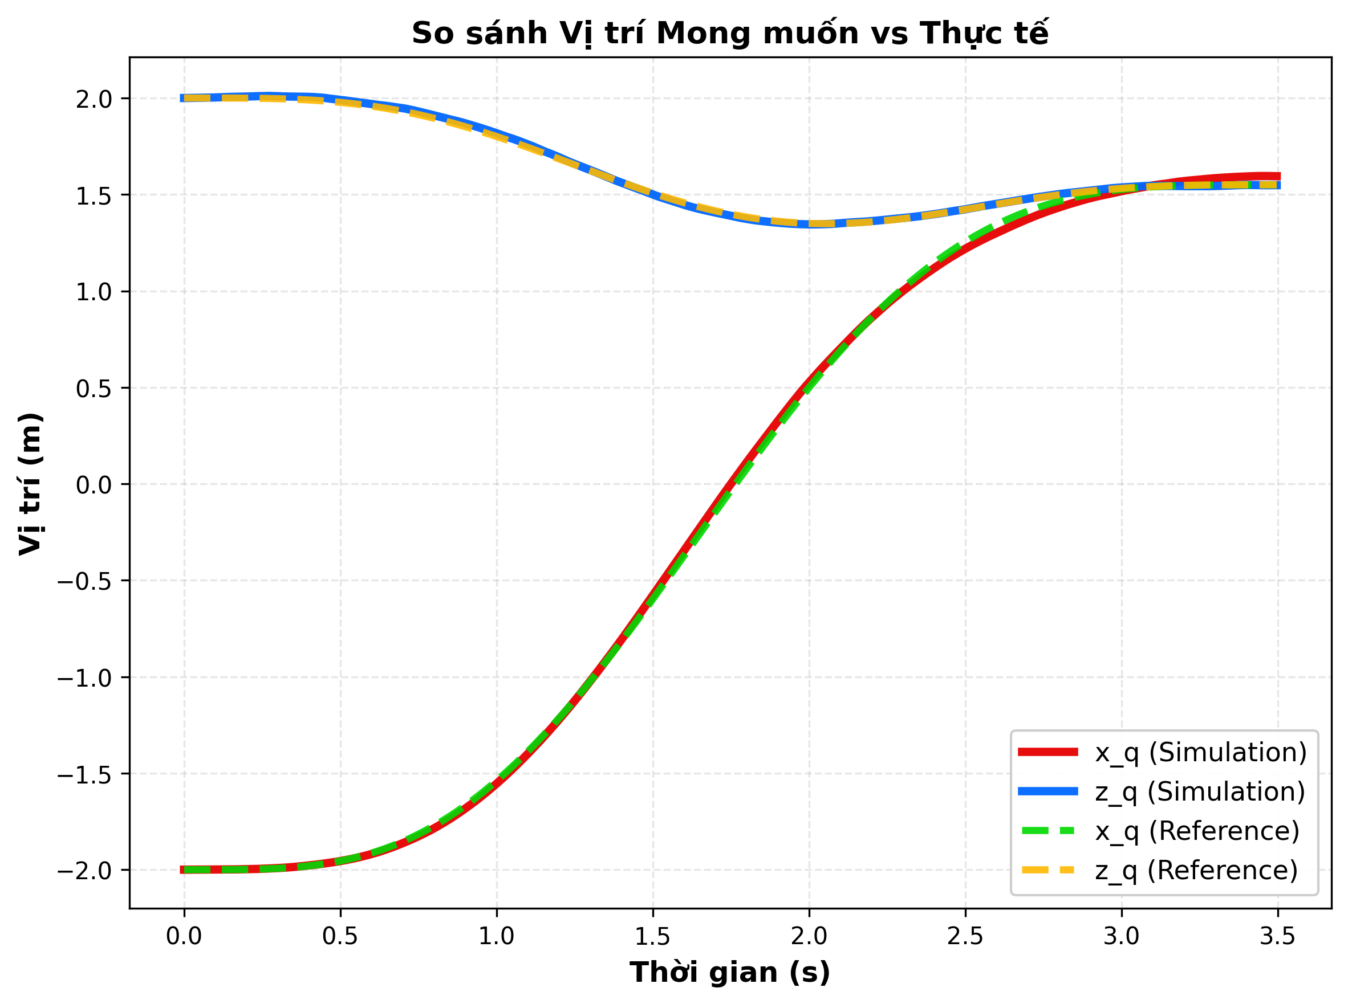
3. Mô phỏng và kết quả
3.2. Kết quả mô phỏng
3.2.3. So sánh sai số

Slide 28
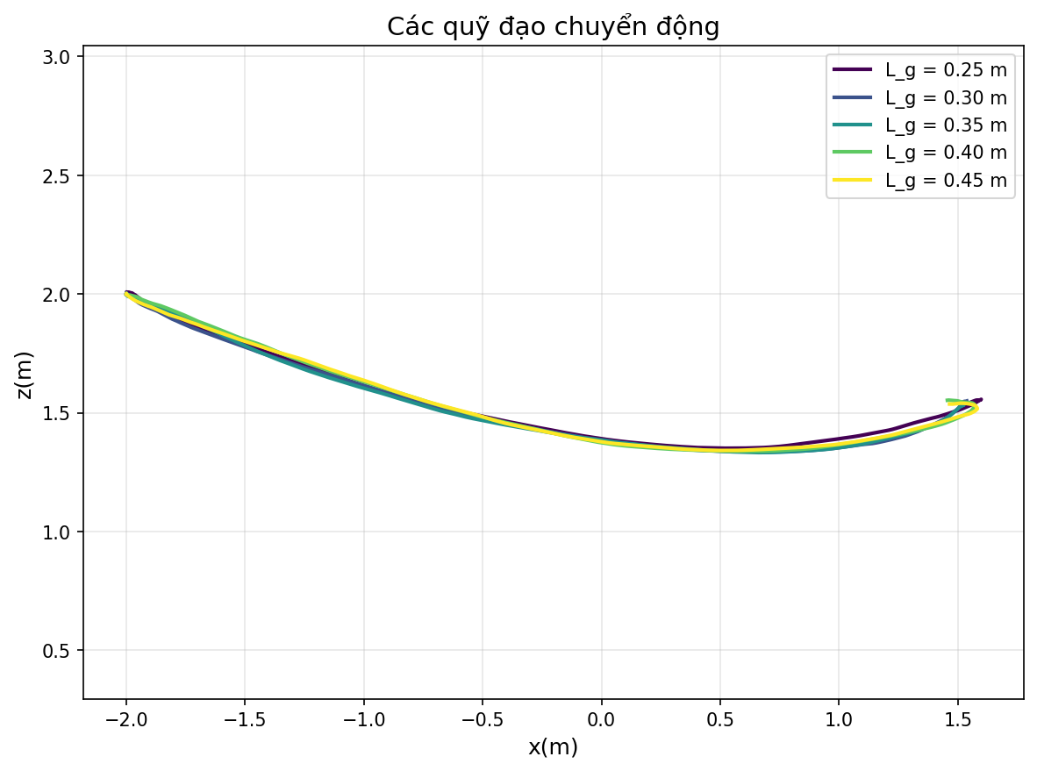
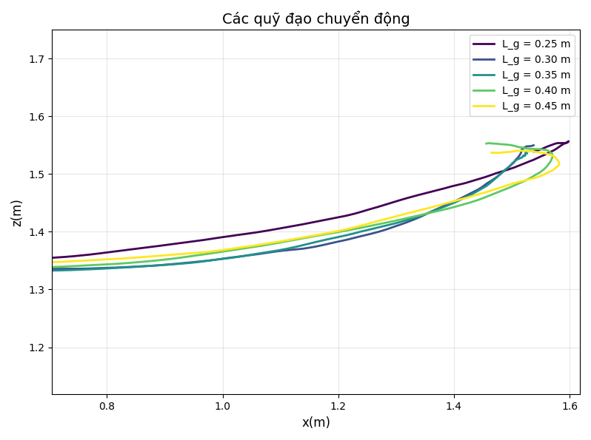
3. Mô phỏng và kết quả
3.2. Kết quả mô phỏng
3.2.4 So sánh sai số khi thay đổi chiều dài
Các chiều dài thay đổi trong khoảng 10-20% so với L_g = 0.35

Slide 29
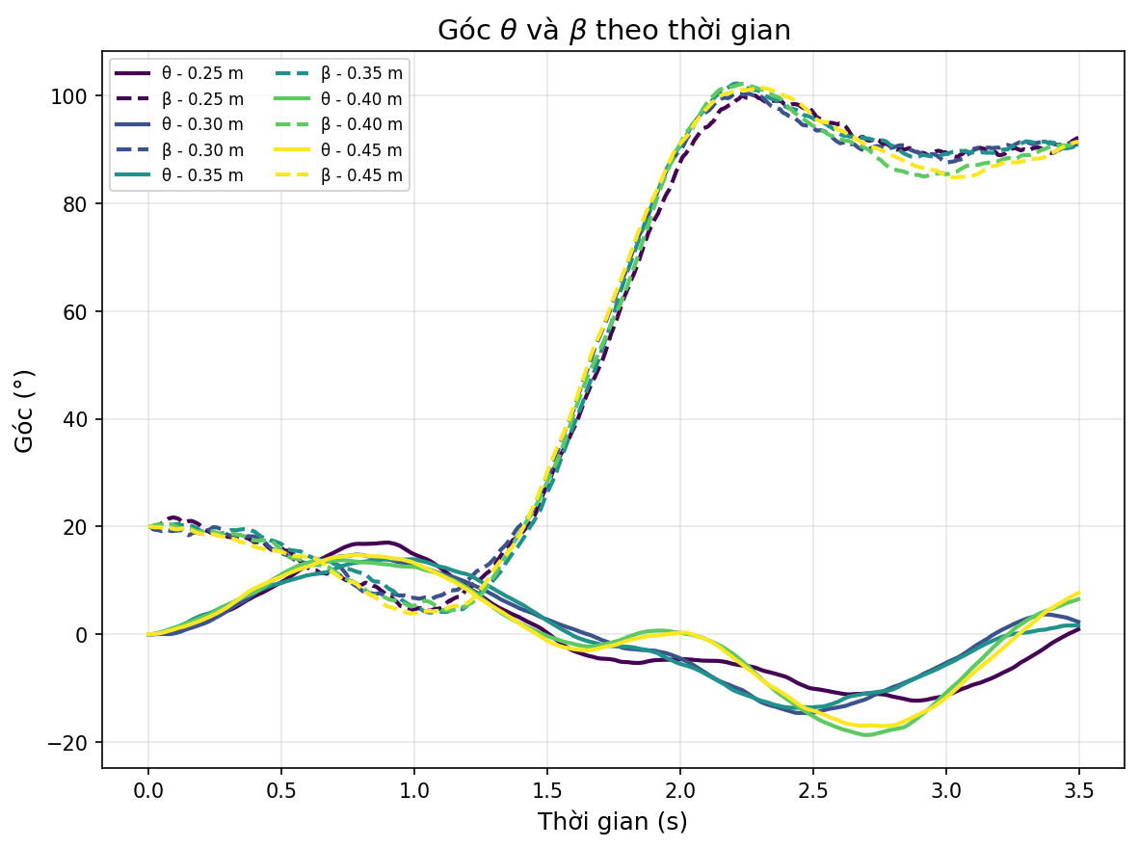
3. Mô phỏng và kết quả
3.2. Kết quả mô phỏng
3.2.4 So sánh sai số khi thay đổi chiều dài
Các chiều dài thay đổi trong khoảng 10-20% so với L_g = 0.35

Slide 30
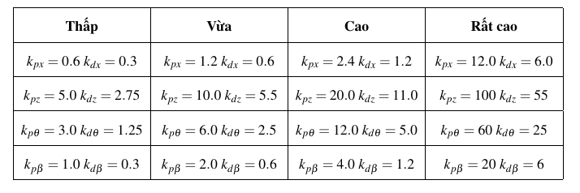
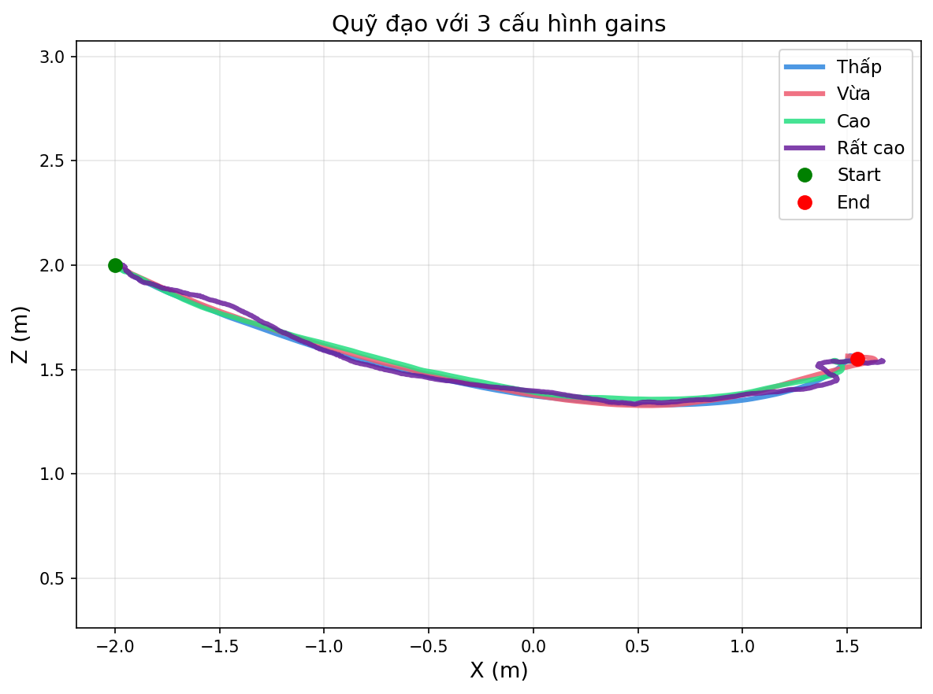
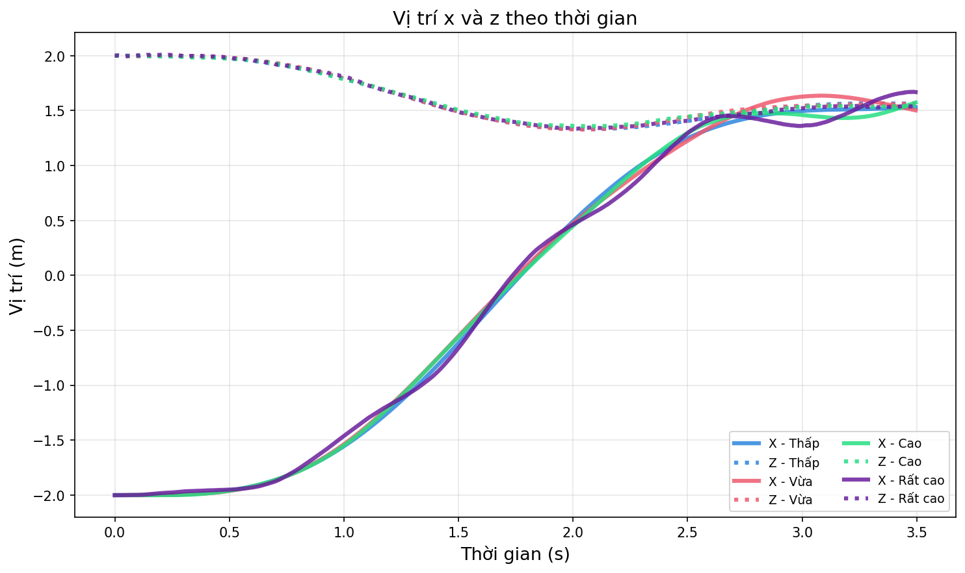
3. Mô phỏng và kết quả
3.2. Kết quả mô phỏng
3.2.4 So sánh sai số khi thay đổi hệ số PD

Slide 31
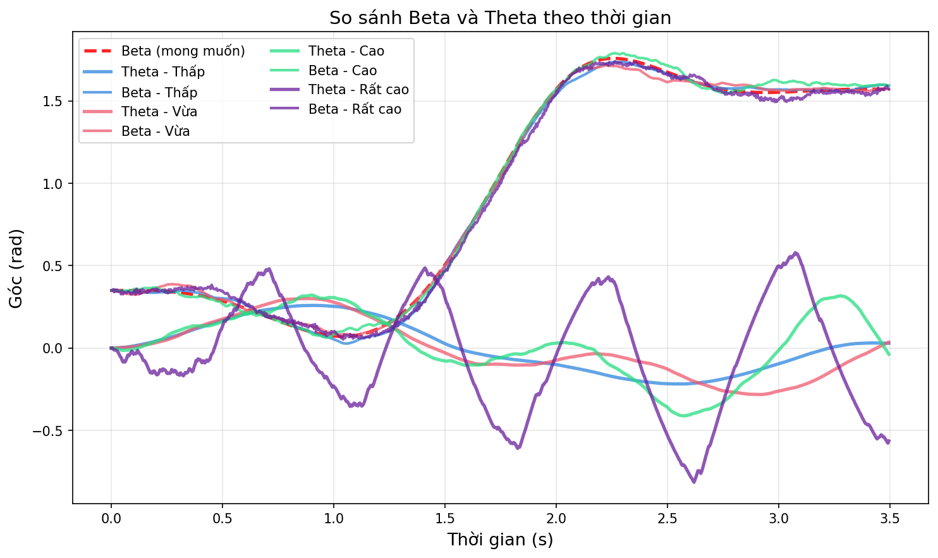
3. Mô phỏng và kết quả
3.2. Kết quả mô phỏng
3.2.4 So sánh sai số khi thay đổi hệ số PD

Slide 32
3. Mô phỏng và kết quả
3.3. Nhận xét chung
Quỹ đạo được sinh bằng QP, bảo đảm tính trơn và thỏa mãn ràng buộc động lực học.
PD + Feedforward giúp bù động lực học, phản ứng nhanh và triệt tiêu dao động.
Mô phỏng cho thấy hệ bám sát quỹ đạo mong muốn, sai số nhỏ và ổn định.

Slide 33
4. Kết luận và hướng phát triển
Kết quả đạt được:
Mô hình hóa được hệ quadrotor và tay gắp
Ứng dụng thành công giải bài toán QP
Ứng dụng thành công các bộ điều khiển PD và FeedForward
Mô phỏng và có kết quả
Định hướng phát triển trong tương lai:
Phát triển mô hình thật của sản phẩm
Ứng dụng trong các tình huống thực tế
Sử dụng các bộ điều khiển thông minh khác

Slide 34
XIN CẢM ƠN!

